Slide 1
TEAM－A内今週の注目ワード
ランキング
ワード
１
IT・ペニーワイズ他
２
ジョーカー
３
似てる？

Slide 2
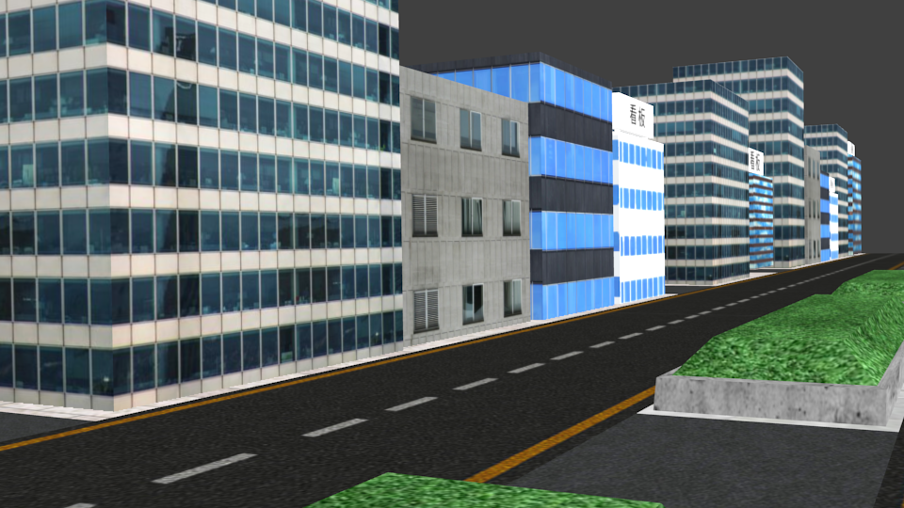
TEAM－A内今週の注目ワード
ランキング
ワード
３
似てる？
現在制作中のマップが旭川に似てると話題に。
なお治安は悪いようなので注意されたし。

Slide 3

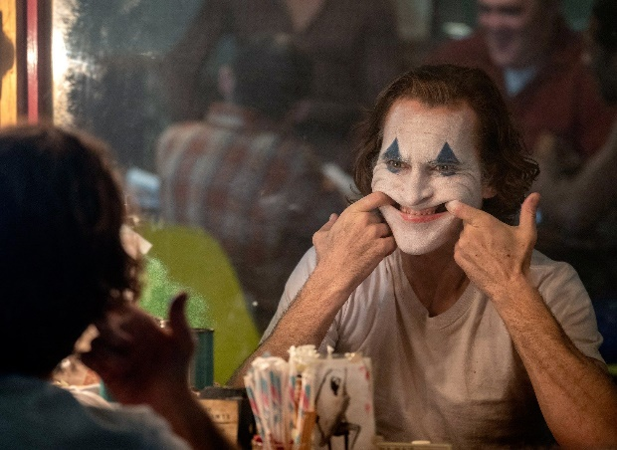
TEAM－A内今週の注目ワード
ランキング
ワード
２
ジョーカー
１０月４日公開「ジョーカー」が早速話題に。
リーダー岸田は２回観て２回気持ちが沈んだ。
映画、アニメ、ドラマ、なんでもいいけど感情移入
する人ほど気をつけたほうがいい作品。

Slide 4

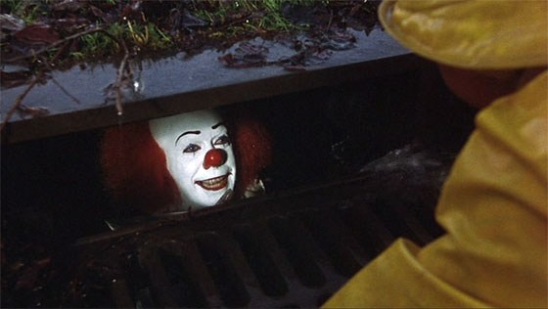
TEAM－A内今週の注目ワード
ランキング
ワード
１
IT・ペニーワイズ他
１１月４日公開「IT」。ここで話題になったのは
「ペニーワイズ怖くない問題」だ。子供たちに意外にも惨敗し、これが大人編になったらヤバいのでは
と逆にペニーワイズを心配する声も。
旧映画版のペニーワイズはネットではネタにされる
など、怖い感情を持つよりかは「次は何をオススメ」してくれるんだろうコイツという気持ちで観れる癒し
キャラクターだ。
ﾊｧｲ、ｼﾞｮｰｼﾞｰ･･･

